Slide 1
Красная шапочка

Slide 2
В домике на опушке леса жила семья. И была у них дочка, добрая и веселая. По деревне всегда ходила в нарядной красной шапочке, которую сшила ей бабушка. Поэтому все звали ее Красная Шапочка.
Однажды напекла мама пирожков и говорит Красной Шапочке:
-Отнеси ты, доченька, эту корзинку с пирожками и маслицем бабушке. Только иди по тропинке, никуда не сворачивай, не то повстречаешь Серого Волка.

Slide 3
Вошла Красная Шапочка в лес и захотела нарвать цветов для бабушки. Да так увлеклась, что забыла слова мамы. Не заметила девочка волка.

Slide 4
А волк решил съесть девочку.
Подошел он к Красной Шапочке и спрашивает:
-Куда ты идешь Красная Шапочка?
-Иду к бабушке, несу ей гостинцы.
-Я тоже проведаю твою бабушку. Я по этой тропинке побегу, а ты ступай по другой, она короче, - сказал волк и помчался по короткой дороге, а девочка пошла по длинной.

Slide 5
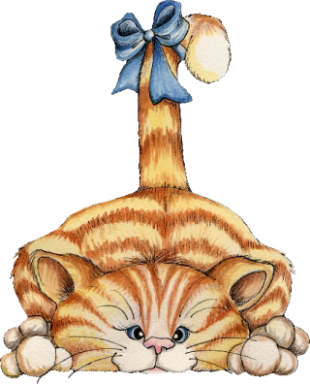
Прибежал волк к бабушке и стучит в дверь.
-Кто там? - спрашивает бабушка.
-Это я, Красная Шапочка, принесла пирожки и горшочек масла, - отвечает волк тоненьким голоском.
-Потяни, деточка за веревочку, дверь и откроется.
Не успела бабушка и охнуть, как волк бросился на нее и проглотил. Он надел бабушкин чепец и лег на кровать.

Slide 6
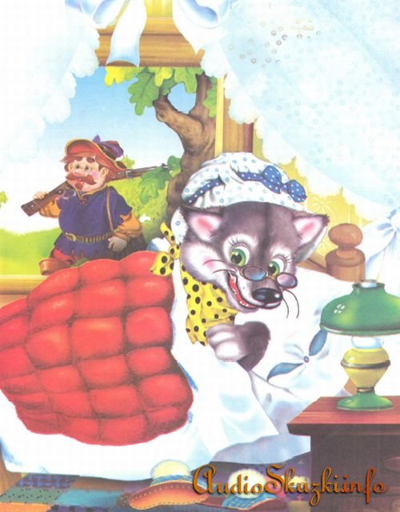
Тут и Красная Шапочка пришла, глянула на бабушку и спрашивает:
-Бабушка, а почему у тебя такие большие руки?
-Это чтобы крепче обнять тебя, внученька, - говорит хитрый волк.
-Бабушка, а почему у тебя такие большие глаза?
-Это чтобы лучше видеть тебя, дитя мое.
-Ой, а зачем такие большие зубы?
-Чтобы съесть тебя! - зарычал волк и проглотил Красную Шапочку.

Slide 7
А в это время мимо дома проходил охотник. Он услышал шум и заглянул в окно. А там на кровати лежал волк с огромным животом.
-Теперь ты от меня не убежишь! - сказал охотник и выстрелил.

Slide 8
Распорол охотник брюхо волку, а оттуда вышли бабушка и Красная Шапочка - обе живые и здоровые.
Все были счастливы. Охотник забрал волка, бабушка отведала пирожков, а Красная Шапочка решила никогда не заходить в темный лес и не говорить с незнакомыми.

Slide 9
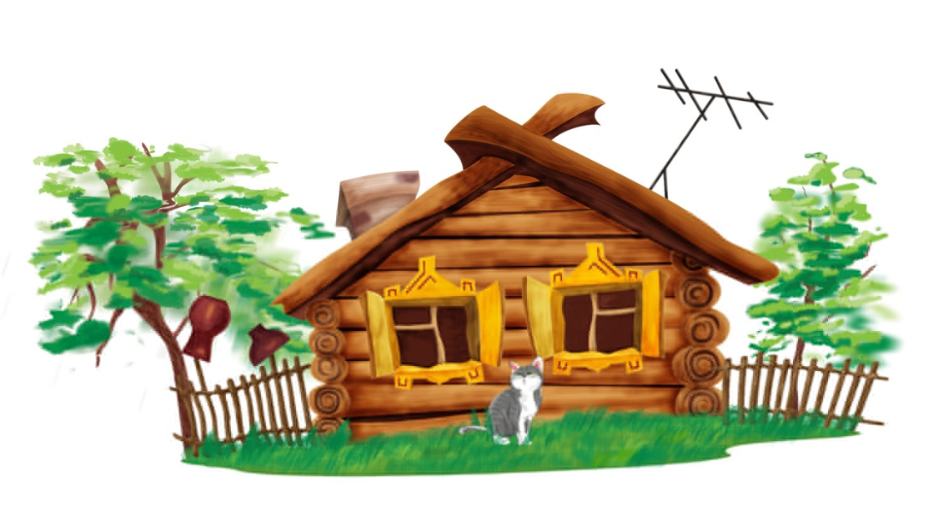
Конец

